Slide 1


AutoDIY
Proposta de Plataforma
Arquitetura de Informação para a Web e Dispositivos Móveis
IPMAIA, 16/01/2023
A035045 – Rui Lourenço

Slide 2
Índice
Funcionalidades exclusivas da web:
Pesquisa mais aprofundada
Melhor qualidade de fotos
Funcionalidades exclusivas da app
Proposta para o desenvolvimento:
Linguagens de programação
Software de desenvolvimento
Plataformas utilizadas para a realização da proposta.
Conclusão
Introdução a plataforma
SiteMap
Menu
Barra de pesquisa
Login
Wireframe/Design:
Web
WEB-Homepage
App
Página de produto (Web)
Página de produto (App)
Carrinho de compras:
Web
App
Métodos de pagamento
Scanner de peças
Página de tutoriais

Slide 3
Introdução a plataforma
A Plataforma AutoDIY baseia-se numa Plataforma já existente o KuantoKusta que tem como função mostrar ao utilizador os melhores preços do produto pretendido, através da pesquisa avançada da plataforma, essa pesquisa permite verificar em todas as lojas certificadas em Portugal qual o melhor preço do produto pesquisado.
Neste caso a AutoDIY foca-se na área automóvel, assim sendo mais especifica e coerente com as necessidades especificas do cliente.
Uma vertente da AutoDIY inovadora é a sua função de scan de peças existente na app e da sua grande variedade de tutorias, que ajudam o cliente a ser o próprio a instalar as peças compradas na plataforma daí vem o nome DIY(do it yourself).

Slide 4
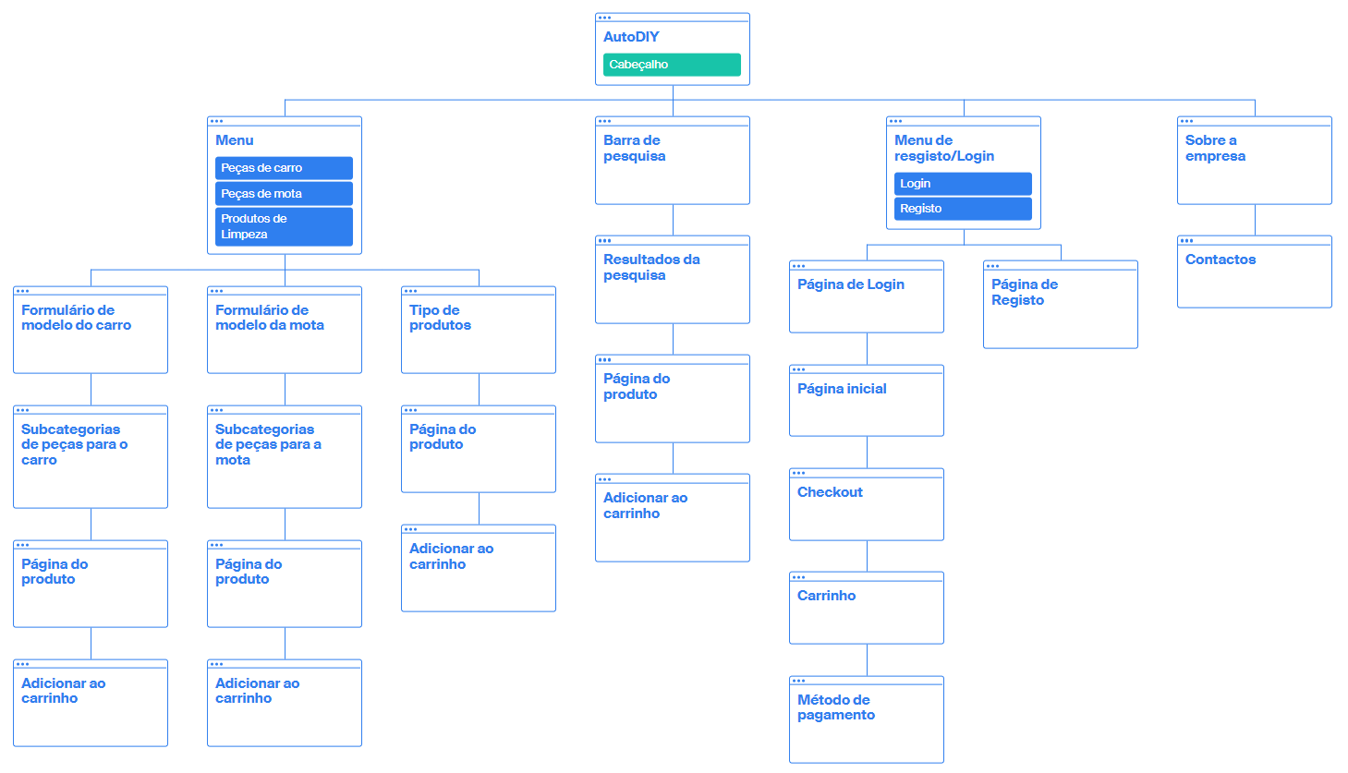
SiteMap(web)
Na imagem a cima está representado o sitemap AutoDIY com as principais vertentes do mesmo: Menu, Barra de pesquisa, Login/Registo e Sobre a empresa.

Slide 5
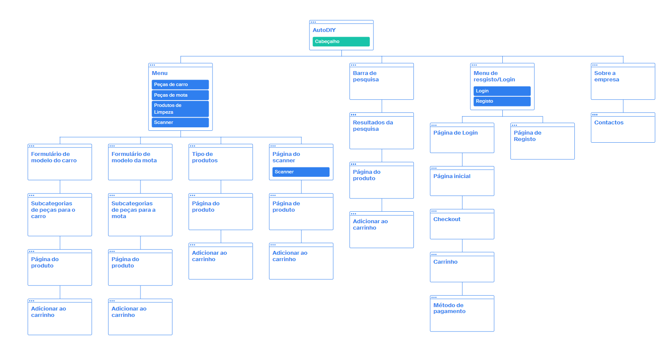
SiteMap(app)
Na imagem a cima está representado o sitemap AutoDIY da versão app com as principais vertentes do mesmo: Menu, Barra de pesquisa, Login/Registo e Sobre a empresa e página de scanner.

Slide 6
SiteMap (Menu)
O menu sendo uma das secções mais importantes do site,
A partir dele é possível fazer uma navegação por categorias.
Essas categorias dividem se principalmente por peças de carro, mota e produtos de limpeza.
Cada submenu aparece consoante a opção escolhida anteriormente como por exemplo caso seja escolhido o submenu de peças para carro um menu apenas de peças de carro é mostrando tanto como um formulário que facilita a navegação do utilizador.

Slide 7
SiteMap (Barra de pesquisa)
Na barra de pesquisa é uma maneira de o utilizador procurar por um artigo em especifico, por uma categoria ou marca.
Após o utilizador carregar no ícone de pesquisa ou enter é redirecionado para uma página com produtos correspondentes, o utilizador ao carregar num produto é redirecionado também para a página respetiva do mesmo, nessa mesma página existe também um botão para adicionar ao carrinho.

Slide 8
SiteMap (Login)
Na homepage existe também um botão de acesso ao login ou registo, ambas as opções estão presentes na mesma página.
No caso de ser feito o registo, após a conclusão do mesmo o utilizador é redirecionado para a pagina inicial.
Com o login feito o utilizador tem a opção de fazer checkout do carrinho associado á sua conta.
Por fim o método de pagamento.

Slide 9
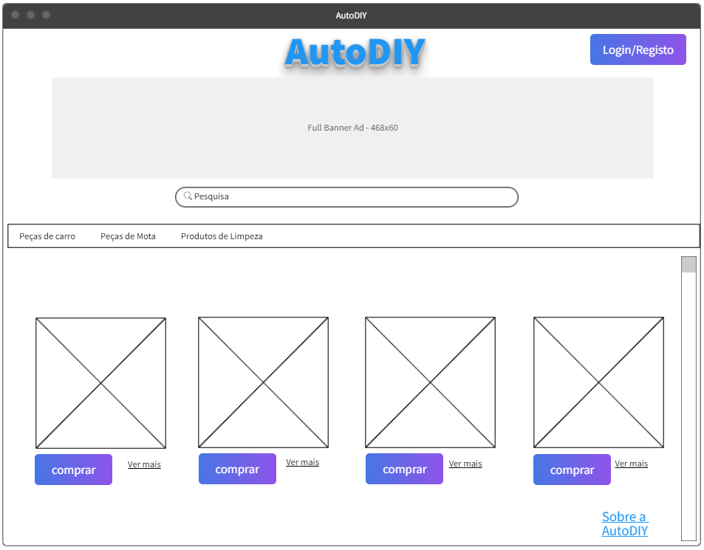
Wireframe/Design (WEB)
Na imagem a cima está representado um esboço da homepage do site web, no topo será o header H1 do site com o nome á direita login com o google em baixo uma galeria de publicidade de produtos.

Slide 10
Wireframe/Design (WEB-Homepage)
Analisando em mais detalhe a homepage é constituída por 4 principais elementos:
Header ou cabeçalho que neste caso está no esboço como H1(header 1) e um texto exemplo.
Galeria de promoções atuais, com imagens e texto, a galeria mexe trocando de foto automaticamente.
Menu principal com cada subpágina mais importante do website com a pesquisa incorporada.
Galeria grande com produtos sugeridos e botão de adicionar ao carrinho e saber mais.

Slide 11
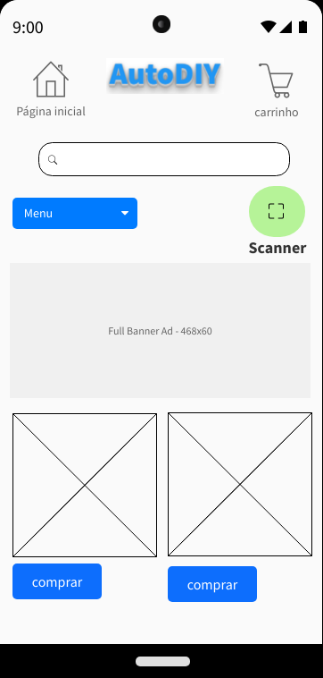
Wireframe/Design (APP)
Analisando em mais detalhe a homepage da app, é constituída por 6 principais elementos:
Botão home, que leva o utilizador a homepage independentemente onde estiver na app.
Barra de pesquisa.
Botão do carrinho.
Menu dropdown com submenus para a direita, para uma pesquisa mais precisa.
Botão de scan, uma função exclusiva da app, permite o scan de peças para a identificar e comprar uma igual ou equivalente.
Produto sugerido, como presente na versão web é uma série de produtos sugeridos com uma pequena descrição, imagem e botão de adicionar ao carrinho.

Slide 12
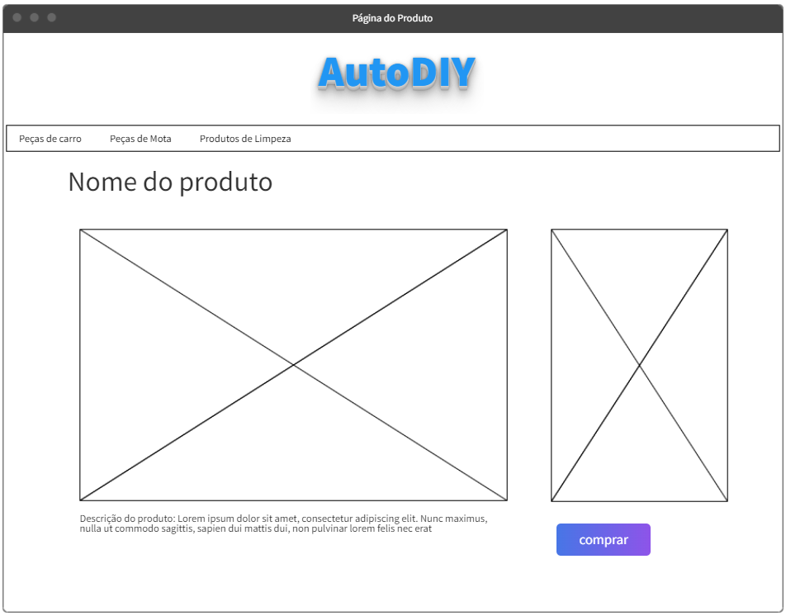
Wireframe/Desgin página de produto (Web)
Na seguinte imagem está representado o wireframe dá pagina do produto versão web.
No topo temos o titulo da página, como presente na página inicial, onde estaria representado o nome da plataforma AutoDIY.
Abaixo temos o menu também presente na página inicial.
Temos também o nome do produto como subtítulo da página, a imagem grande que representa o produto e outras imagens complementares.
No fundo da página temos a descrição do produto e o botão de comprar.

Slide 13
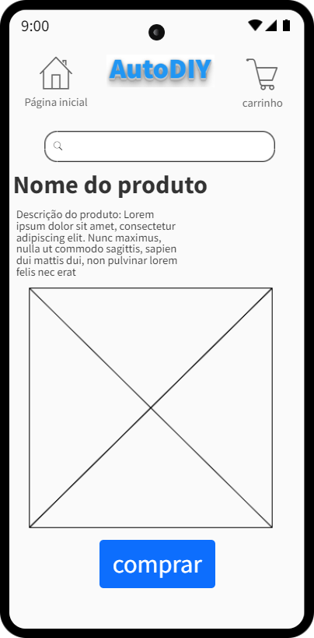
Wireframe/Desgin página de produto (App)
A página de produto da versão app é bem mais simples em comparação, com o objetivo de simplificar a utilização do utilizador.
No topo temos o botão home, barra de pesquisa e o carrinho.
De seguida o nome do produto como titulo da página e uma pequena descrição do mesmo.
Existe também uma galeria de fotos com a foto que identifica o produto como principal.
E por fim o botão de comprar que adiciona o produto ao carrinho.

Slide 14
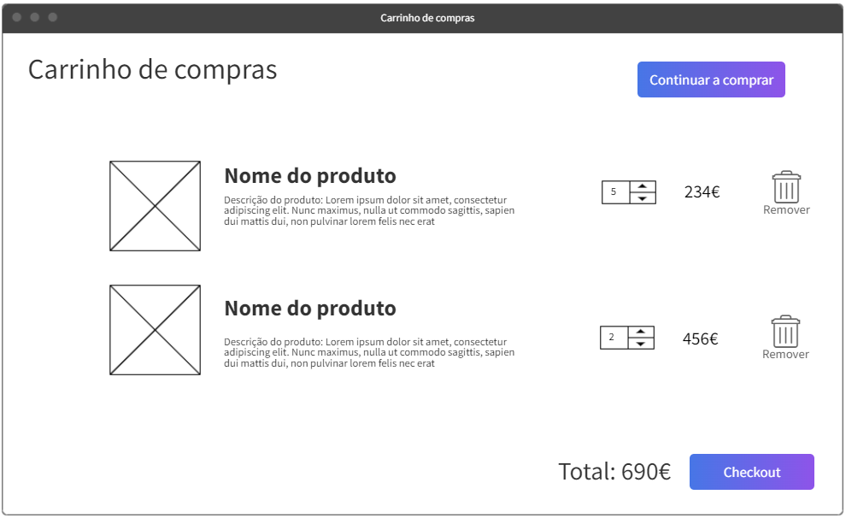
Carrinho de compras (WEB)
Na imagem ao lado podemos ver um esboço do design do carrinho de compras da versão web.
A estrutura é bastante simples, ao clicar no ícone do carrinho o utilizador é redirecionado para a página carrinho onde pode ver os produtos adicionados, e o seus detalhes como foto, nome do produto, descrição, preço e quantidade.
Abaixo da lista de produtos existe a opção de atualizar o carrinho caso novos produtos tenham sido adicionados ou as quantias modificadas.
Ao fim existe o total do carrinho e o respetivo botão de checkout para proceder ao pagamento.

Slide 15
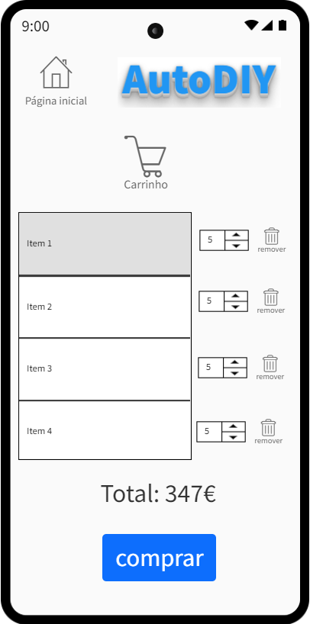
Carrinho de compras (APP)
O carrinho de compras presente na app é similar ao da versão web, com uma lista de cada produto escolhido, a quantidade e uma pequena descrição.
Abaixo da lista existe 2 botões, um para proceder para o pagamento e outro para cancelar a compra.
No fundo da página está o botão home para o user retornar á homepage.

Slide 16
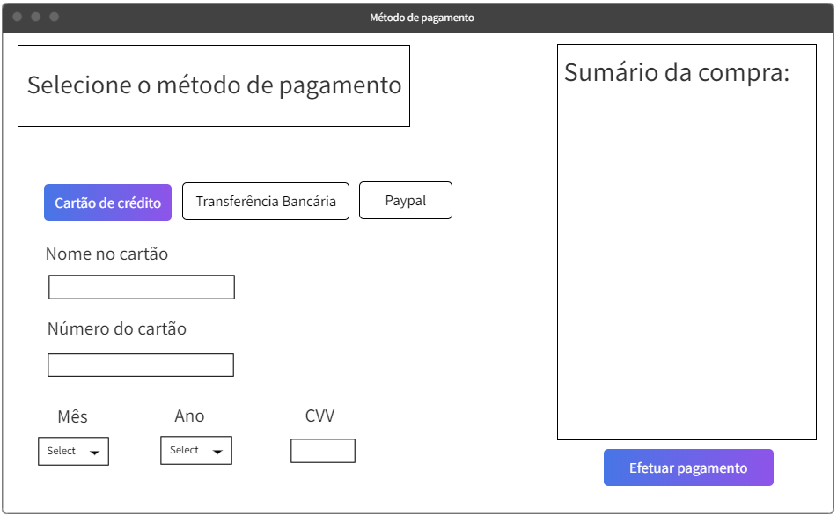
Métodos de pagamento (APP e WEB)
A página de pagamento é igual nas duas plataformas, existem 3 tipos de pagamento, cartão de crédito, transferência bancária e por paypal.
Consoante a escolha do utilizador o menu dos dados muda consoante o tipo de pagamento como exemplificado na imagem para o pagamento por cartão de crédito.
Existe também á direita o sumário da compra e data estimada de chegada.
Por fim o botão de compra.

Slide 17
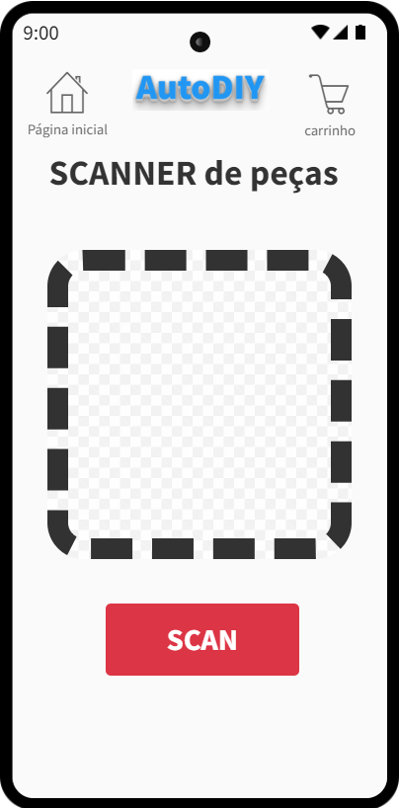
Scanner de peças (APP)
O scanner é a grande função que distingue a AutoDIY da sua versão web para a app, pois através da Plataforma mobile é possível tirar Partido da camara do dispositivo para identificar uma peça do veiculo.
Com a tecnologia de pesquisa por foto já presente em várias plataformas, a app usa a base de dados da internet para procurar a peça pretendida e onde a comprar ao melhor preço.
Esta função facilita bastante ao consumidor que pretende ser o próprio a reparar o veiculo a descobrir a peça correta.

Slide 18
Página de tutoriais (Web e APP)
A página de tutorias seria algo muito parecido ao um forum/youtube, pois está página permite ao utilizador ver vídeos, pesquisar e comentar com outros utilizador sobre a instalação dos produtos e certos pormenores.

Slide 19
Funcionalidades exclusivas da web
Pesquisa mais aprofundada a partir de códigos, subcategorias e formulários para aprimorar a pesquisa avançada.
Melhor qualidade de fotos de produtos, devido ao maior ecrã presente no desktop existe a vantagem de imagens com maior qualidade e detalhe o qual também ajuda na pesquisa de peças especificas.

Slide 20
Funcionalidades exclusivas da web
(Pesquisa mais aprofundada a partir de códigos, subcategorias e formulários para aprimorar a pesquisa avançada.)
Este tipo de pesquisa também existe de certa maneira na app, mas a exclusividade na web é o facto de todos os formulários e subcategorias implementados no site web permitem o utilizador encontrar os produtos que pretendem sem saber certos aspetos do mesmo.

Slide 21
Funcionalidades exclusivas da web
(Melhor qualidade de fotos de produtos)
Devido ao maior ecrã imagens maiores e com mais qualidade é uma vantagem do desktop, por isso todas as fotos de produtos no site têm uma resolução maior para tirar partido da dimensão do ecrã, está funcionalidade permite um maior zoom nas imagens que permite ver em detalhe o produto/peça o que ajuda o utilizador a perceber melhor a especificações do mesmo.

Slide 22
Funcionalidades exclusivas da app
Scanner de peça através da camara.
Scanner de códigos QR presentes em certas partes do veiculo.
Apoio ao cliente através de vídeo chamada durante a instalação dos produtos.
Através de realidade aumentada (AR) testar o posicionamento e compatibilidade de uma peça.

Slide 23




Proposta para o desenvolvimento:
(Linguagens de programação)
Para o desenvolvimento desta plataforma sugiro a nível de línguas de programação:
Programação web: JavaScript e/ou HTML/CSS.
Programação Android: JavaScript/Kotlin com elementos xml.
Programação IOS(Apple): Objective-C e Swift.

Slide 24
Proposta para o desenvolvimento:
(Software de desenvolvimento)
Para o desenvolvimento desta plataforma sugiro a nível de software de implementação:
Desenvolvimento/implementação web:
Sublime Text.
Chrome Developer Tools.
jQuery.
Desenvolvimento/implementação Android:
Android Studio.
Desenvolvimento/implementação IOS(Apple):
Swift Playgrounds.
Koder Code Editor.
Textastic Code Editor.

Slide 25
Plataformas utilizadas para a realização da proposta.
Powerpoint – Criação do relatório.
Justimind – Ferramenta de construção de wireframes.
Mockittapp – Design gráfico de certos elementos.
Paint.Net – Para os ajustes de imagens do relatório.

Slide 26
Conclusão
Com este relatório concluo que a plataforma proposta, é bem estruturada e que tem um lugar no mercado importante pois oferece funcionalidades não existentes de momento, e seria uma mais valia para os clientes.
A minha proposta com a AutoDIY, tem como objetivo mostrar o potencial que a plataforma tem no mercado automóvel, seria pioneira pelos menos em Portugal, tanto a nível de utilização como a nível de tecnologia, pois na implementação de por exemplo do scanner de peças, seria algo bastante avançado de ser implementado e muito útil para o cliente/utilizador.
Contudo considero que o relatório está bem estruturado e cumpriu com os objetivos da cadeira de Arquitetura de Informação para a Web e Dispositivos Móveis.

